Slide 1
«Эмоциональное благополучие детей с ОВЗ как условие их комфортного пребывания в ДОУ»
муниципальное автономное дошкольное образовательное учреждение города Новосибирска "Детский сад № 81 "Дошкольная академия"
Шорник Ксения Николаевна
Первая кв.категория

Slide 2
Стандарт дошкольного образования направлен на решение следующих задач: охраны и укрепления физического и психического здоровья детей, в том числе их эмоционального благополучия

Slide 3
Категории детей ОВЗ:
Дети с нарушением слуха
Дети с нарушением зрения
Дети с ЗПР
Дети с аутизмом
Дети с нарушением речи
Дети с нарушением функции опорно-двигательного аппарата

Slide 4
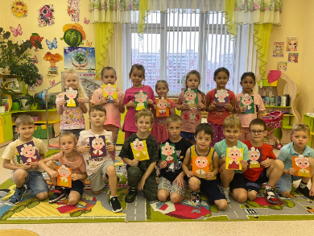
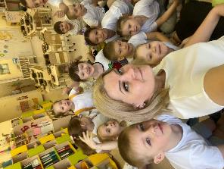
Что такое «эмоциональное благополучие»?
«Эмоциональное благополучие» ребенка - это устойчивое эмоционально-положительное самочувствие ребенка в семье и дошкольном учреждении, основой которого является удовлетворение его возрастных биологических и социальных потребностей.

Slide 5
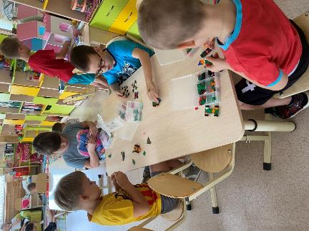
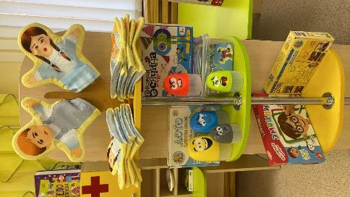
Целью нашей работы является профилактика эмоционального неблагополучия и обеспечение условий для развития эмоционально-личностной сферы дошкольника с ОВЗ.

Slide 6
задачи: 1. помочь ребенку поверить в свои силы; 2. сформировать умение осознанно воспринимать свои собственные эмоции, 3. понимать эмоциональное состояние других людей; 4. познакомить детей с этическими ценными формами поведения; 5. упражнять в умении применять на практике разные способы поведения в отношениях со сверстниками и взрослыми; 6. сформировать у детей коммуникативные навыки.

Slide 7
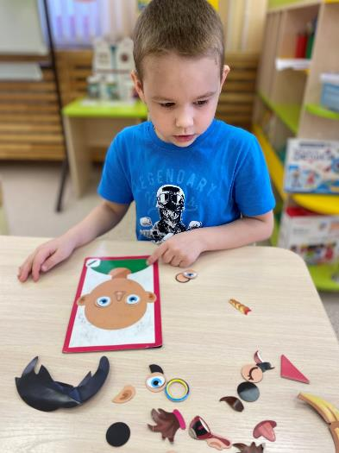
Игра «Собери эмоцию»

Slide 8
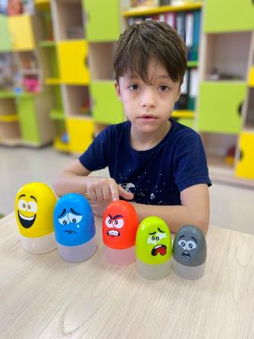
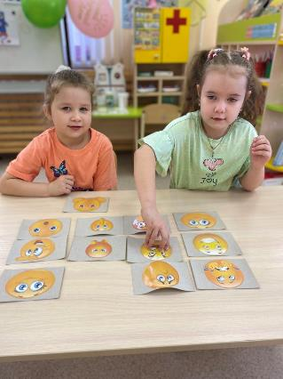
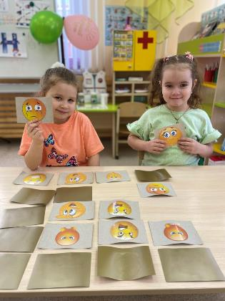
Игра «Мемори эмоций»

Slide 9
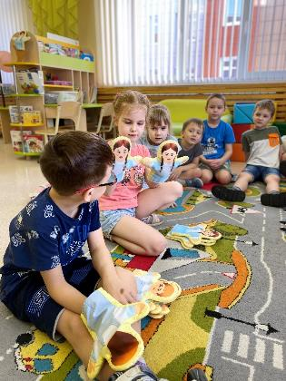
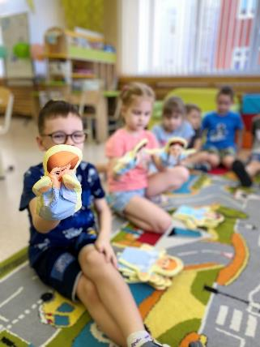
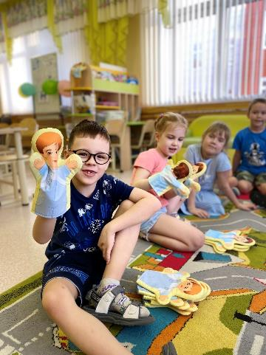
Игра рукавички «Эмоции»

Slide 10
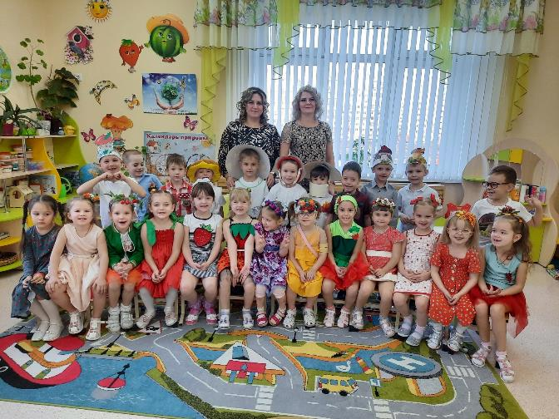
Эмоциональная жизнь, эмоциональное благополучие, эмоциональное самовыражение и все высшие человеческие чувства развиваются в процессе слаженной работы всех участников процесса.

Slide 11
Спасибо за внимание.

